Slide 1
数据库系统
哈尔滨工业大学（深圳）

Slide 2
第12讲 数学建模工程方法及案例分析
Notes:
https://blog.csdn.net/yumushui/article/details/37903159

Slide 3
数学建模工程方法及案例分析
基本内容
1. IDEF1x两种实体的区分
2. IDEF1x的标定联系与非标定联系
3. IDEF1x的不确定联系
4. IDEF1x的分类联系
5. IDEF1x建模之案例讲解
6. IDEF1x建模之案例作业点评
重点与难点
理解E-R模型进行数据建模的思想，熟练掌握E-R模型的IDEF1x表 达方法
熟练运用IDEF1x方法进行数据建模，即建模训练
强化案例的学习与理解

Slide 4
数学建模工程方法及案例分析
IDEF1x数据建模方法
IDEF1x是IDEF标准之一
70's 年代，美国the U.S. Air Force Program for Integrated Computer Aided Manufacturing(简称ICAM计划)为项目规范化管理提出了一系列项目 描述方法，被称为IDEF (ICAM Definition), 包括:
IDEF0, “function model”的描述方法
IDEF1, “information model”的描述方法
IDEF2, “dynamics model”的描述方法
1983 年, 美国the U.S. Air Force Integrated Information Support System program 强制 IDEF1升级为IDEF1x(IDEF1 Extended)
IDEF的发展
IDEF3, IDEF4, IDEF5
IDEF1x是将E-R模型扩充语义含义而形成的, 或者说，IDEF1x是E-R图 的细化…
IDEF1x是一种进行数据建模或数据库设计的工程化的方法

Slide 5
数学建模工程方法及案例分析
IDEF1x中的重要概念
实体(Entity)
独立标识符实体/独立实体(Identifier-Independent Entity)--强实体
从属标识符实体/从属实体(Identifier-dependent Entity)--弱实体
联系(Relationship)
可标定连接联系(Identifying Connection Relationship)
非标定连接联系(Non-Identifying Connection Relationship)
分类联系(Categorization Relationship)
非确定联系(Non-Specific Relationship)
属性/关键字(Attribute/Key)
属性(Attribute)
主关键字/主码(Primary Keys) --主属性
次关键字/候选码(Alternate Keys)
外来关键字/外来码 (Foreign Keys) --外来属性
细致内容 后面讲授

Slide 6
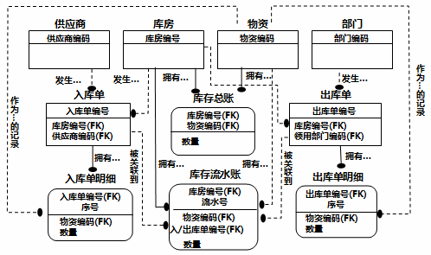
IDEF1x概述 (3)示例
数学建模工程方法及案例分析
典型的IDEF1x图
IDEF1x是一种图示化数据建模方法，是一种工程化建模方法
IDEF1x可认为是E-R图的另一种表达方法，前两种是Chen和Crow's foot
不仅仅 是图形的 绘制
用其理解 现实世界与 信息世界

Slide 7
IDEF1x-两种实体的区分 (1)实体的概念
IDEF1x-两种实体的区分
实体(Entity): 一个“实体”表示一个现实和抽象事物的集合，这些事物必 须具有相同的属性和特征。这个集合的一个元素就是该实体的一个实例。
实体被区分为独立实体和从属实体；
在扩展E-R图中，独立实体又称强实体，从属实体又称弱实体。

Slide 8
IDEF1x-两种实体的区分 (2)独立实体
IDEF1x-两种实体的区分
独立实体：一个实体的实例都被唯一的标识而不决定于它与其他实体的联系
合同
合同/E1
合同号
合同号 | 合同名称 | 签约日期 | 签约人
HT001 | 单位1采购合同 | 1997.11 | 张三
HT002 | 单位2采购合同 | 1998.2 | 李四
HT003 | 单位3采购合同 | 1996.5 | 王五
HT004 | 工厂2采购合同 | 1998.3 | 张三
HT005 | 工厂1采购合同 | 1997.12 | 李四
实体名/实体号
主关键字
独立实体的关
次关键字(AK n)
键字属性是自 身拥有的属性
非键属性
IDEF1x独立实体描述方法

Slide 9
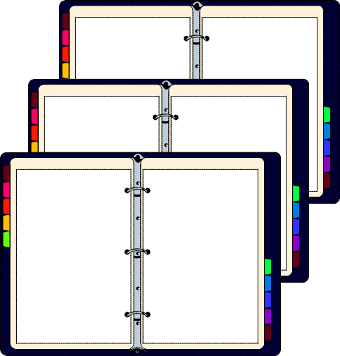
IDEF1x-两种实体的区分 (3)从属实体
IDEF1x-两种实体的区分
从属实体：一个实体的实例的唯一标识需要依赖于该实体与其他实体的联系
合同
合同号
合同名称
签约日期 签约人
一份份合同
HT001 | 单位1采购合同 | 1997.11 | 张三
HT002 | 单位2采购合同 | 1998.2 | 李四
HT003 | 单位3采购合同 | 1996.5 | 王五
HT004 | 工厂2采购合同 | 1998.3 | 张三
HT005 | 工厂1采购合同 | 1997.12 | 李四
HT003
单位3采购 合同
HT002
单位2采购 合同
HT001
单位1采购 合同
合同条目
合同条目号 产品
规格
数量
Item1 | 桌子 | 600x300 | 200
Item2 | 桌子 | 600x400 | 300
Item3 | 桌面 | 600x300 | 100
Item1 | 桌子 | 600x400 | 300
Item2 | 桌面 | 600x300 | 200
Item1 | 桌子 600x300 | 200
Item2 | 桌子 600x400 | 300
Item3 | 桌面 600x300 | 100
一份合同中的 一项项条款

Slide 10
IDEF1x-两种实体的区分 (3)从属实体
IDEF1x-两种实体的区分
从属实体需要从其他实体继承属性作为关键字的一部分
主关键字包含了外来属性的实体为从属实体
合同条目/E2
合同号(FK) 合同条目号
合同
合同号 | 合同名称 | 签约日期 | 签约人
HT001 | 单位1采购合同 | 1997.11 | 张三
HT002 | 单位2采购合同 | 1998.2 | 李四
HT003 | 单位3采购合同 | 1996.5 | 王五
HT004 | 工厂2采购合同 | 1998.3 | 张三
HT005 | 工厂1采购合同 | 1997.12 | 李四
实体名/实体号
合同条目
合同号
合同条目号 产品
规格
数量
主关键字(FK) | HT001 | Item1 | 桌子 | 600x300 | 200
主关键字 | HT001 | Item2 | 桌子 | 600x400 | 300
 | HT001 | Item3 | 桌面 | 600x300 | 100
 | HT002 | Item1 | 桌子 | 600x400 | 300
 | HT002 | Item2 | 桌面 | 600x300 | 200
IDEF1X从属实体描述方法
从属实体的关键字
属性包含继承自其 它实体的属性

Slide 11

IDEF1x-两种实体的区分 (4)一些规则
IDEF1x-两种实体的区分
➢关于实体的规则：工程化的要求
独立实体用直角方形框，从属实体用圆角方形框表示
实体用实体名/实体号标识
独立实体的主关键字没有外键，从属实体的主关键字含有外键
从属实体的实例依赖于独立实体实例存在而存在
独立实体的图示规则
从属实体的图示规则 实体名/实体号 主关键字(FK)
主关键字
实体名/实体号
主关键字
次关键字(AK n)
从概念 上理解
非键属性
从图元 上理解

Slide 12
IDEF1x-两种实体的区分 (4)一些规则
IDEF1x-两种实体的区分
每一个实体必须使用唯一的实体名，相同的含义总是用于同一实体名，相 同的含义不能用于不同的实体名
一个实体可以有一个或多个属性，这些属性可以是其自身所具有的，也可 以是通过一个联系而继承得到的
一个实体应有一个或多个能唯一标识实体每一个实例的属性, 即应有一个
主关键字及若干次关键字(0或多个)
任意实体都可与模型中任意其他的实体有任何联系
如果一个完全外来关键字是一个实体主关键字的全部或部分, 那么该实体 就是从属实体。相反，如果仅一部分或根本没有外来关键字属性用作一个实
体的主关键字，那么，这个实体就是独立实体
请仔细阅 读，并遵照 执行

Slide 13
IDEF1x-两种实体的区分 (5)关于属性和关键字
IDEF1x-两种实体的区分
属性：表示一类现实或抽象事物的一种特征或性质。
关键字：能唯一确定实体每一个实例的属性或属性组。
关键字，被区分为主关键字和次关键字
实体名/ 实体号
零部件/ E01
属性名 [属性名]
……
零部件代码
主关键字属性
零部件名称 零部件规格 零部件价格
……
[属性名]
[属性名]
……
实体名/ 实体号
雇员/ E01
属性名 [属性名] ……
[属性名] ……
雇员号
主关键字
身份证号(AK 1)
姓名(AK 2)
生日(AK 2)
[属性名(AK n)]
第n个 次关键字

Slide 14
IDEF1x-两种实体的区分 (5)关于属性和关键字
IDEF1x-两种实体的区分
关于属性的规则：工程化的要求
每个属性都必须有一个唯一的名称，且相同的名字必须总是描述相 同的含义。因此相同的含义不可能对应于不同的名字(别名除外)
每个实体可以具有任意个属性，一个属性只能归属于一个实体，这 一规则称“单主规则”
一个实体可有任意个继承属性，而每个继承属性都必须是某个相关 的父亲实体或一般实体主关键字的一部分。
实体的每一个实例，对每一个属性都必须具有一个值。这一规则称 为“非空规则”？？？
对于同某实体相关的属性而言，该实体没有一个实例可能具有一个 以上的值。这一规则称为“非重复规则”
请仔细阅 读，并遵照 执行

Slide 15
IDEF1x-两种实体的区分 (5)关于属性和关键字
IDEF1x-两种实体的区分
➢关于主关键字和次关键字的规则：工程化的要求
每个实体必须有一个主关键字，可有任意个次关键字
主关键字和次关键字可由单个或多个属性组成
个别属性可以是多个关键字的一部分
构成主关键字或次关键字的属性可以是实体自身所具有的或由某些联系继 承得到的属性
主关键字和次关键字必须仅包含有助于唯一标识实体的那些属性。也就是 说，如果主关键字或次关键字中去掉任一部分属性，那么都无法唯一确定实 体的实例。此规则称“最小关键字规则”
如主关键字是由多个属性组成，那么每个非键属性的值必须完全函数依赖 于主关键字，也就是，如果主关键字的一部分属性被确定了，那么非键属性 的值无法唯一确定。此规则称“完全函数依赖规则”
每个非键属性必须是仅仅函数依赖于主关键字和次关键字，也就是，没有 一个非键属性的值能够由其他非键属性的值所确定。此规则称“非传递依赖 规则”
这三个规则 后面会讲
请仔细阅 读，并遵照 执行

Slide 16
IDEF1x-两种实体的区分 (6)关于外码-外来关键字
IDEF1x-两种实体的区分
外来关键字：是其他实体的关键字
实体名/ 实体号
属性名 [属性名] ……
[属性名(FK)] [属性名] ……
主关键字
外来关键字
实体名/ 实体号
属性名 [属性名(FK)]
……
实体名/ 实体号
属性名 [属性名] …… | 主
[作用名.继承属性名(FK)] [属性名] ……
主关键字
关键字
[属性名(AK n)] [属性名]
……
作用名是所继承 的外来关键字在 该实体中的重新 命名。
外来关键字

Slide 17
IDEF1x-两种实体的区分 (6)关于外码-外来关键字
IDEF1x-两种实体的区分
关于外来关键字的规则：工程化的要求
在确定连接联系或分类联系中的儿子实体或分类实体时必须包含一个 外来关键字
一般实体的主关键字必须遗传为每一个分类实体的主关键字
存在一个联系，只能有一个外来关键字
被继承属性只能是主关键字所包含的属性
分配给继承属性的每一个作用名(Role Name)都必须是唯一的，同时 同一含义必须应用于同一作用名
如果在某实体的任一给定实例中，对于两个外来关键字而言，单一遗 传属性总是具有相同值，那么，该属性可以是多个外来关键字的部分
请仔细阅 读，并遵照 执行

Slide 18
IDEF1x的标定联系与非标定联系 (1)IDEF1x的联系分类
IDEF1x的标定联系与非标定联系
联系(Relationship): 是实体之间的一种连接关系
联系有连接联系、分类联系、和不确定性联系
连接联系，又称父子联系或依存联系，又可进一步区分为标定联系和非 标定联系
标定联系
非标定联系
分类联系
非确定联系
IDEF1x建模 重点在联系的 识别与处理

Slide 19
IDEF1x的标定联系与非标定联系 (2)标定联系
IDEF1x的标定联系与非标定联系
标定联系：子实体的实例都是由它与父实体的联系而确定。父实体的
主关键字是子实体主关键字的一部分
父实体
零件
件代码 | 零件名称 | 其他属性… …
P1001 | 螺栓
P1002 | 螺母
P1003 | 钉子
P1004 | 扳子
P1005 | 铁钉
零件/ E1
零
零件代码
实线
按… 加工
零件工序/ E2
零件代码(FK)
工序序号
零件 工序
件代码 | 工序序号 | 工序内容 | 工作中心
P1001 | 1 | … … | WC1
P1001 | 2 | … … | WC2
P1001 | 3 | … … | WC1
P1002 | 1 | … … | WC2
P1002 | 2 | … … | WC1
零
子实体

Slide 20
IDEF1x的标定联系与非标定联系 (3)非标定联系
IDEF1x的标定联系与非标定联系
非标定联系：子实体的实例能够被唯一标识而无需依赖与其实体的联
系。父实体的主关键字不是子实体的主关键字。
顾客
顾客/ E1
顾客号
虚线
顾客号 | 顾客名称
CUS001 | 凌津滩
CUS002 | 三峡
CUS003 | 五强溪
CUS004 | 岩滩
CUS005 | 葛洲坝
签订
合同
合同/ E2
合同号 顾客号(FK)
合同号 | 产品 | 规格 | 数量 | 顾客号
HT001 | 桌子 | 600x300 | 200 | CUS001
HT002 | 桌子 | 600x400 | 300 | CUS002
HT003 | 桌面 | 600x300 | 100 | CUS003
HT004 | 桌子 | 600x400 | 300 | CUS002
HT005 | 桌面 | 600x300 | 200 | CUS001

Slide 21

IDEF1x的标定联系与非标定联系 (4)一些规则
IDEF1x的标定联系与非标定联系
关于标定联系和非标定联系的规则：工程化的要求
标定联系用实直线表示，非标定联系用虚直线表示
在子实体一侧有圆圈，联系名标注在直线旁
实体-A/ E1
实体-A/ E1
关键字属性-A
联系名
关键字属性-A
从概念 上理解
联系名
从图元 上理解
实体-B/ E2
实体-B/ E2
关键字属性-A(FK)
关键字属性-B
关键字属性-B
关键字属性-A(FK)

Slide 22
IDEF1x的标定联系与非标定联系 (4)一些规则
IDEF1x的标定联系与非标定联系
一个确定性连接联系总是存在于两个实体之间，一个作为父实体，另一个 作为子实体
子实体的一个实例必须且总是恰好地与父实体的一个实例相联系
父实体一个实例可与子实体的0个、1个或多个实例相联系，具体情况由特定基数而定。在子实体端标注P(1或大于1)/Z(0或1)/n(确定数目)/<省略> (0,1或大于1)
在标定联系中的子实体总是一个从属标识符实体。
一个实体可以与任意多个其他实体相联系，可以在不同的联系中充当不同 的角色，如在一些联系中充当父实体，而在另外一些联系中充当子实体。
请仔细阅 读，并遵照 执行

Slide 23
IDEF1x的非确定联系 (1)IDEF1x的联系分类
IDEF1x的不确定联系
联系(Relationship): 是实体之间的一种连接关系
联系有连接联系、分类联系、和不确定性联系
连接联系，又称父子联系或依存联系，又可进一步区分为标定联系和非 标定联系
标定联系
非标定联系
分类联系
非确定联系
IDEF1x建模 重点在联系的 识别与处理

Slide 24
IDEF1x的非确定联系 (2)什么是非确定性联系?
IDEF1x的不确定联系
非确定联系：即实体之间的多对多的联系
非确定联系必须分解为若干个一对多的联系来表达
这样表达是 不被允许的
图书-A/ E1
读者-B/ E2
书号
被...借阅/借阅
借书证号
学生-A/ E1
课程-B/ E2
学号
选修../被..选修
课程号
这样表达是 不被允许的

Slide 25
IDEF1x的非确定联系 (3)怎样处理非确定联系?
IDEF1x的不确定联系
相交实体/相关实体
非确定联系通过引入相交实体 (Intersection Entity)或者称相关实体 (Associative Entity)来分解为若干个一 对多的联系来表达
这样表达是 不被允许的
图书-A/ E1
读者-B/ E2
书号
被...借阅/借阅
借书证号
图书-A/ E1
读者-B/ E2
书号
借书证号
发生借阅
产生借阅
应该这样 表达
借阅-C/E6 借书证号(FK) 书号(FK)

Slide 26
IDEF1x的非确定联系 (3)怎样处理非确定联系?
IDEF1x的不确定联系
示例
学生-S/ E1
课程-C/ E2
零件-C/ E3
供应商-D/ E4
学号
学习../被..学习
课程号
零件号
由…供应/供应
供应商号
学生-S/ E1
课程-C/ E2
零件-C/ E3
供应商-D/ E4
学号
课程号
零件号
供应商号
产生 发生
学生选课-SC/E3
学号(FK) 课程号(FK)
发生 产生
零件供应-E/E5 供应商号(FK)
零件号(FK)

Slide 27
IDEF1x的非确定联系 (4)IDEF1x对联系的两种处理机制
IDEF1x的不确定联系
确定性联系通过属性继承实现两实体之间的联系
非确定性联系通过引入相交实体实现两实体的联系
零件-C/ E3
供应商-D/ E4
零件号
由…供应/供应
供应商号
零件/ E1
零件代码
… 加工
零件-C/ E3
供应商-D/ E4
按
零件号
供应商号
零件工序/ E2
零件代码(FK) 工序序号
发生 产生
零件供应-E/E5 供应商号(FK) 零件号(FK)

Slide 28
IDEF1x的非确定联系 (5)一些规则
IDEF1x的不确定联系
➢关于非确定联系的规则：工程化的要求
一个非确定联系总是存在于两个实体之间，而不是三个或更多个实体之间
两个实体中, 任意一个实体的实例可以与另一实体的0,1或多个实例相关 联，具体情况要视情况而定，在图中标出其基数
为了完全地设计出一个模型，非确定联系必须由确定联系来替代
请仔细阅 读，并遵照 执行

Slide 29
IDEF1x的分类联系 (1)IDEF1x的联系分类
IDEF1x的分类联系
联系(Relationship): 是实体之间的一种连接关系
➢联系有连接联系、分类联系、和不确定性联系
➢连接联系，又称父子联系或依存联系，又可进一步区分为标定联系和非 标定联系
✓标定联系
✓非标定联系
✓分类联系
✓非确定联系
IDEF1x建模 重点在联系的 识别与处理

Slide 30
IDEF1x的分类联系 (2)分类联系
IDEF1x的分类联系
分类联系：一个实体实例是由一个一般实体实例及多个分类实体实
例构成的
➢一个一般实体是若干具体实体(分类实体)的类
➢分类实体与一般实体具有相同的主关键字
➢不同分类实体除具有一般实体特征外，各自还可能具有不同的属性特征

Slide 31
IDEF1x的分类联系 (2)分类联系
IDEF1x的分类联系
自制件 外购件
自制件和外购件不仅具有相同的属性，而且还各自 具有不同的属性，如自制件需有工艺信息等。
示例： 零件
零件-A/ E1
一般实体：表示实体实例 具有一般性质
用于区分不同 分类的属性， 称鉴别器属性
自制外购类别
一个实体实例是由 两部分构成的
自制件-B/ E2
外购件-C/ E3
分类实体：表示一个实体 实例还具有特殊性质

Slide 32
IDEF1x的分类联系 (3)泛化与具体化
IDEF1x的分类联系
具体化(Specialization)
实体的实例集中，某些实例子集具有区别于该实例集内其它实例的特性， 可以根据这些差异特性对该实例集进行分组/分类，这一分组/分类的过程称 作具体化
自顶向下、逐步求精
(面向对象中的) 父类--子类
子类== 特例 == 更小的实例集合== 更多的属性
示例：一个银行帐号可以有存款帐号、贷款帐号。这两类账号包含不同的 属性来刻画不同的特性
示例：学生可以有研究生、本科生。研究生有“论文”属性，而本科生有 “军训”属性。

Slide 33
IDEF1x的分类联系 (3)泛化与具体化
IDEF1x的分类联系
泛化(Generalization)
若干个实体根据共有的性质，可以合成一个较高层的实体。泛化是一个高层 实体与若干个低层实体之间的包含关系
自底向上、逐步合成
泛化与具体化是个互逆的过程
具体化强调同一实体不同实例之间的差异属性，泛化强调不同实体之间的相 似属性
反映了数据库设计或数据库抽象的不同思路或方法：自底向上或者自顶向下

Slide 34
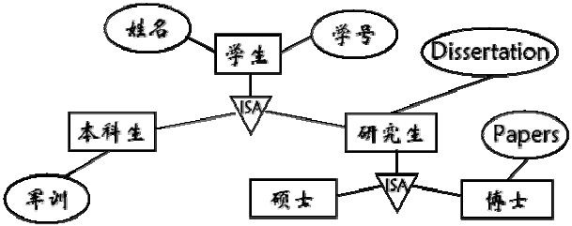
IDEF1x的分类联系 (3)泛化与具体化
IDEF1x的分类联系
➢具体化和泛化在E-R图中用标记为ISA的三角形来表示
❑ ISA = “is-a”, 表示高层实体和低层实体之间的“父类－子类”联系
➢在IDEF1X中具体化和泛化表征的就是一种分类联系
E-R图中的分类联系示例

Slide 35
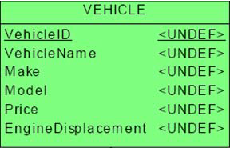
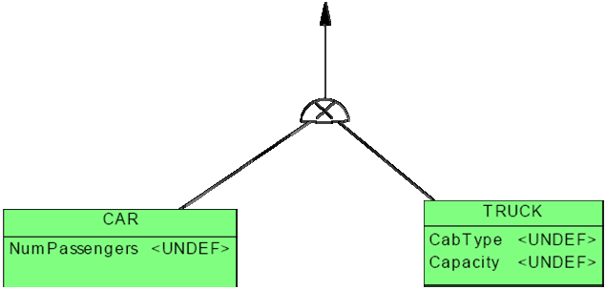
IDEF1x的分类联系 (3)泛化与具体化
IDEF1x的分类联系
Crow's foot表达分类联系的符号

Slide 36
IDEF1x的分类联系 (3)泛化与具体化
IDEF1x的分类联系
属性继承
高层实体的属性被低层实体自动继承
低层实体特有的性质仅适用于某个特定的低层实例
如“Dissertation”属性只适用于“研究生”实例

Slide 37
IDEF1x的分类联系 (4)完全分类联系与非完全分类联系
IDEF1x的分类联系
完全分类联系与非完全分类联系
零件-A/ E1
零部件-A/ E1
完全分类 联系标识
非完全分类 联系标识
自制外购类别
类别
自制件-B/ E2
外购件-C/ E3
产品-B/ E2
零件-C/ E3
业务规则: 一个零件, 或者是自制件或 者是外购件，只能是二者之一 此分类是分类完全集
业务规则: 零部件除产品、零件外，还 可能有部件/部套还有组合件等 此分类是分类非完全集

Slide 38
IDEF1x的分类联系 (5)一些规则
IDEF1x的分类联系
➢关于分类联系的规则：工程化的要求
一圆圈带两横线：完全分类联系
一圆圈带一横线：非完全分类联系
实体-A/ E1
实体-A/ E1
一般实体
鉴别器属性
鉴别器属性
分类实体
实体-B/ E2
实体-C/ E3
实体-D/ E4
实体-B/ E2
实体-C/ E3
分类联系 == 分类 这一点
分类实体必须有特有的属性，否则分类没有意义 最重要

Slide 39
IDEF1x的分类联系 (5)一些规则
IDEF1x的分类联系
一个分类实体只能有一个对应的一般实体，即对一分类联系而言，它只能 是一个分类集的成员
一个分类联系中的一个分类实体可以是一个其他分类联系中的一般实体
一个实体可以具有任意个分类联系，在这些分类联系中，这个实体作为一 般实体。例如“雇员”实体可分类为“计时雇员”和“月薪雇员”，也可分 类为“普通雇员”和“高级雇员”
一个分类实体不能是可标定联系中的子实体
分类实体的主关键字属性必须和一般实体主关键字属性相同。
请仔细阅 读，并遵照 执行

Slide 40
IDEF1x的建模之案例讲解
示例：零件加工方法管理
零件
零件代码
零件名称
其他属性… …
需求理解：
➢管理零件
➢管理零件的加工 路线。即一个零件可能
由多个过程来完成，每个 过程称为一道工艺。多道 工艺的加工次序称为工艺 路线。
➢管理零件每道工 艺内的操作次序
P1001 P1002 P1003 P1004 P1005
螺栓 螺母 钉子 扳子 铁钉
零件工艺路线
零
代码 | 工艺路线号 | 部门 | 工艺内容
P1001 | 1 | 冷作分厂 | … …
P1001 | 2 | 水电分厂 | … …
P1002 | 1 | 冷作分厂 | … …
P1002 | 2 | 水电分厂 | … …
零件工序
对关键字的每一值，都有 一个属性值与其对应，可 认为是一个实体中的属性
对关键字的每一值，都有 多个属性值与其对应，则 该属性将构成新的实体
零件代码
工艺路线号
工序序号
工序内容
工作中心
P1001
1
1
… …
WC1
P1001
1
2
… …
WC2
P1001 P1002 P1002
2
1
2
1
1
1
… …
… …
… …
WC1 WC2 WC1

Slide 41
IDEF1x的建模之案例讲解
示例：零件加工方法管理
零件
零件/ E1
零件代码
按…加工
零件工艺路线/ E2
零件代码(FK)
工艺路线号
按…加工
零件工序/ E3
零件代码(FK) 工艺路线号(FK) 工序序号
零件代码
零件名称
其他属性… …
P1001 P1002 P1003 P1004 P1005
螺栓 螺母 钉子 扳子 铁钉
零件工艺路线
零
代码 | 工艺路线号 | 部门 | 工艺内容
P1001 | 1 | 冷作分厂 | … …
P1001 | 2 | 水电分厂 | … …
P1002 | 1 | 冷作分厂 | … …
P1002 | 2 | 水电分厂 | … …
零件工序
零件代码
工艺路线号
工序序号
工序内容
工作中心
P1001 | 1 | 1 | … … | WC1
P1001 | 1 | 2 | … … | WC2
P1001 | 2 | 1 | … … | WC1
P1002 | 1 | 1 | … … | WC2
P1002 | 2 | 1 | … … | WC1

Slide 42
IDEF1x的建模之案例讲解
示例：产品结构即零件构成关系
A(1)
部件码 | 零部件名称 | 其他属性…
P1001 | 产品A
P1002 | 部套A1
P1003 | 部套A2
P1004 | 部件A11
P1005 | 部件A12
P1006 | 零件A111
P1007 | 零件A112
P1008 | 零件A121
零
…
A1(3)
A2(4)
零部件 清单
A11(5)
A12(3)
A111(5) A112(8) A121(3)
需求理解：
➢管理一个个零件(一个个结点)
➢管理一个零件由哪些零件 构成(一条条边)
父件号 子件号
数量
产品 结构
P1001 | P1002 | 3
P1001 | P1003 | 4
P1002 | P1004 | 5
P1002 | P1005 | 3
P1004 | P1006 | 5
P1004 | P1007 | 8
P1005 | P1008 | 3

Slide 43
IDEF1x的建模之案例讲解
示例：产品结构即零件构成关系
➢作用/角色(Role)：当一个实体与其父实体有多种联系时，此时需使用“作 用/角色”来区分每一种联系
作用名. 继承属性名(FK)
零
部件码 | 零部件名称 | 其他属性…
P1001 | 产品A
P1002 | 部套A1
P1003 | 部套A2
P1004 | 部件A11
P1005 | 部件A12
P1006 | 零件A111
P1007 | 零件A112
P1008 | 零件A121
…
零部件清单 / E1
零部件码
零部件 清单
由… 构成
是… 构件
产品结构 / E2
父件号.零部件码(FK) 子件号.零部件码(FK)
父件号 子件号
数量
产品 结构
有一条“联系”线， 则发生一次属性继承
P1001 | P1002 | 3
P1001 | P1003 | 4
P1002 | P1004 | 5
P1002 | P1005 | 3
P1004 | P1006 | 5
P1004 | P1007 | 8
P1005 | P1008 | 3

Slide 44
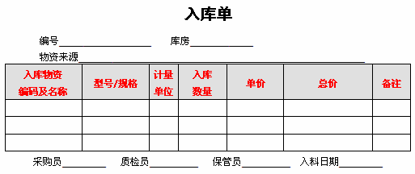

IDEF1x的建模之案例讲解
示例：入库单管理
入库单
单号 | 库房 | 物资来源… …
R1001 | 库房A
R1002 | 库房B
R1003 | 库房B
R1004 | 库房A
入库单明细
单号 序号
物资……
需求理解：
➢管理一张张单据
➢管理一张单据中的一条条 明细记录
R1001 R1001 | 1 2
R1001 | 3
R1002 | 1
R1003 | 1
R1003 | 2
R1004 | 1
R1004 | 2

Slide 45
IDEF1x的建模之案例讲解
示例：入库单管理
入库单/ E1
单据号
 | 拥有…
入库单明细/ E2
单据号(FK) 明细项序号
需求理解：
➢管理一张张单据
➢管理一张单据中的一条条 明细记录
现实中的一张表，可 能对应多个实体

Slide 46
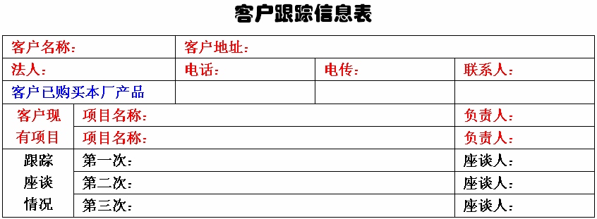
IDEF1x的建模之案例讲解
示例：客户跟踪信息表
➢仔细分析信息源，源可能是由若干实体合并后形成的，实体是从源中按实 体规则提取出来的
为什么留出多 行可填写？
每个项目有一次次跟踪
客户跟踪
每个客户有一个个项目
客户项目
每个客户已购一个个产品
客户已购产品
一个个客户，可靠客户代码区分客户
客户

Slide 47
IDEF1x的建模之案例讲解
示例：客户跟踪信息表
客户 / E1
客户项目 / E3
客户代码(FK) 客户项目编号
客户代码
拥有
发生
发生
发生
客户已购产品 / E2 客户代码(FK)
客户跟踪 / E4
客户代码(FK) 客户跟踪号
产品编号
客户项目编号(FK)

Slide 48
IDEF1x的建模之案例讲解
示例：仓储系统的数据模型设计
某企业要研发一仓储管理系统，要求：管理若干仓库及其物资的出库和入 库，并填写入库单和出库单以及记录库存物资账，请针对此一需求，绘制 IDEF1X图。
需求理解：
一个个仓库
一件件物资
仓储管理系统，要求：管理若干仓库及其物资的出库 和入库，并填写入库单和出库单以及记录库存物资账
一张张入库单
一张张出库单
一笔笔库存账

Slide 49
IDEF1x的建模之案例讲解
示例：仓储系统的数据模型设计
某企业要研发一仓储管理系统，要求：管理若干仓库及其物资的出库和入 库，并填写入库单和出库单以及记录库存物资账，请针对此一需求，绘制 IDEF1X图。
库房 物资
库房编号 物资编码
说清楚了 吗?
发生…
拥有…
拥有…
入库单
发生…
出库单
库存账
库房编号(FK) 物资编码(FK)
入库单编号
出库单编号
库房编号(FK) 供应商编码
库房编号(FK) 领用部门编码
数量
入/出库单和物资有 什么联系呢？
入/出库单和库存账 有什么联系呢？
怎样记入库单 和出库单?
怎样记库 存账?

Slide 50
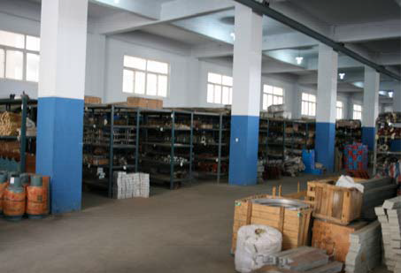
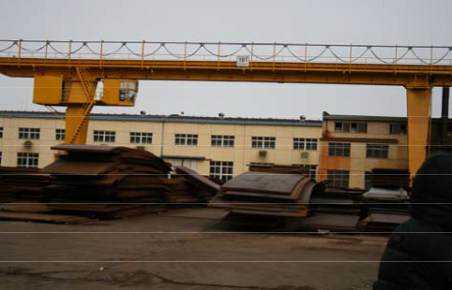
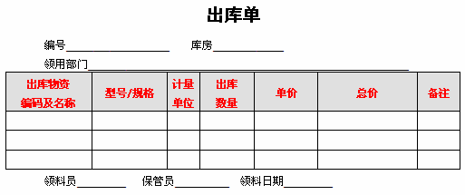
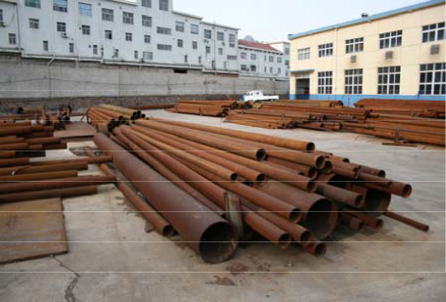
IDEF1x的建模之案例讲解
示例：仓储系统的数据模型设计
入/出库单和物资有什么联系呢？ 怎样记入库单和出库单?
一张张入库单
一张入库单的一条条明细： 一次可入库一件件物资
一张张出库单
一张出库单的一条条明细： 一次可出库一件件物资

Slide 51
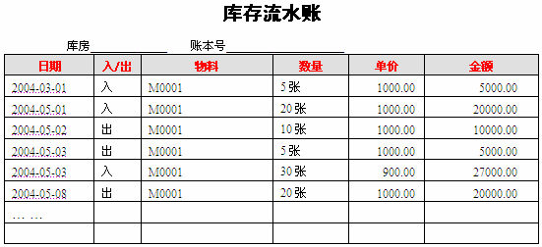
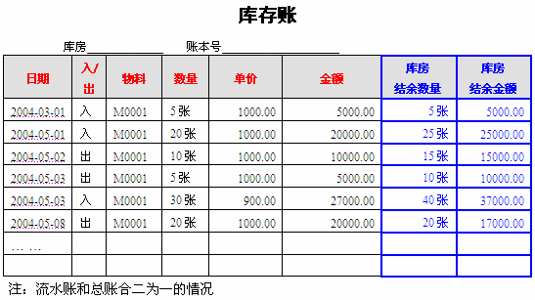
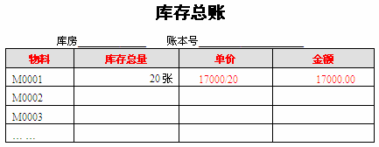
IDEF1x的建模之案例讲解
示例：仓储系统的数据模型设计
入/出库单和库存账有什么联系呢？ 怎样记库存账?
手工记账
将手工记账分解-命名

Slide 52
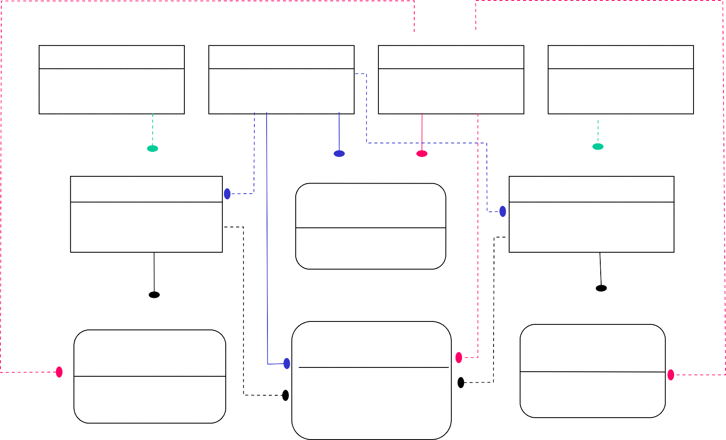
IDEF1x的建模之案例讲解
示例：仓储系统的数据模型设计
仓储系统的数据模型
供应商
供应商编码
库房
库房编号
物资
物资编码
部门
部门编码
作为
发生…
入库单
入库单编号
库房编号(FK) 供应商编码(FK)
发生…
拥有…
拥有…
发生…
出库单
出库单编号
发生…
…
作为
库存总账
库房编号(FK) 物资编码(FK)
数量
的记录
…
的记录
库房编号(FK) 领用部门编码(FK)
拥有…
被关联到
被关联到
拥有…
拥有…
拥有…
入库单明细
入库单编号(FK) 序号
物资编码(FK) 数量
库存流水账
库房编号(FK) 流水号
物资编码(FK) 入/出库单编号(FK)
数量
出库单明细
出库单编号(FK) 序号
物资编码(FK) 数量

Slide 53
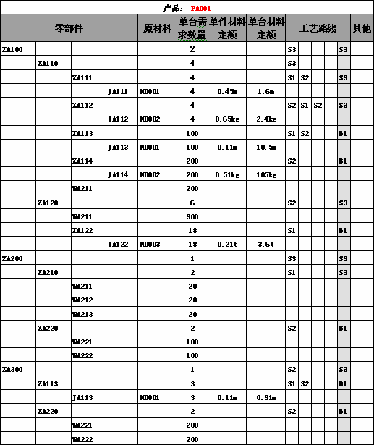
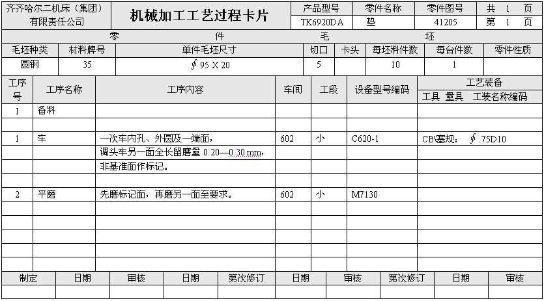
IDEF1x的建模之案例讲解
示例：企业物料系统的数据模型设计

Slide 54

IDEF1x的建模之案例讲解
示例：企业物料系统的数据模型设计
需求理解：
➢一个个产品，每个产品一张表
➢一个个零部件
➢一项项构成：父件-子件
➢每个零部件的一道道工艺
➢一道道工艺对应着一个个部门
➢物项分成产品、装配件、自制 件、毛坯、原材料、外购件—不同 物项需要不同属性来刻画

Slide 55
IDEF1x的建模之案例讲解
示例：企业物料系统的数据模型设计
产品
产品标识.物料代码
一类特殊的物料是…
(产品设计属性)
拥有…
产品结构
产品标识 父件.物料代码 子件.物料代码
物料主文件
构成…
物料代码
数量(父需子)
由…构成
物料类别
原材料
销售产品
装配件
自制零件
毛坯
外购件
物料代码
物料代码
物料代码
物料代码
物料代码
物料代码
(材料特征属性/ 外购属性/库存 属性/成本属性)
(产品销售属性)
(装配工艺属性)
(自制工艺属性)
(材料需求属性)
(外购/库存/成 本等属性)

Slide 56
IDEF1x的建模之案例讲解
示例：企业物料系统的数据模型设计
需求理解：
➢一个个自制件(零件)
➢一个零件的一道道工艺--每 个自制件的每道工艺一张卡片
➢一道工艺中的一道道工序： 加工操作及次序
➢一道工序对应着一个生产部
门：一个个生产部门
➢一道工序对应着一个加工设 备（工作中心）：一个个工作 中心
➢一道工序对应着一组工艺装 备(略)

Slide 57
IDEF1x的建模之案例讲解
示例：企业物料系统的数据模型设计
自制零件/装配件
车间 组织代码
物料代码
需求理解：
➢一个个自制件(零件)
按…加工
➢一个零件的一道道工艺--每 个自制件的每道工艺一张卡片
➢一道工艺中的一道道工序： 加工操作及次序
➢一道工序对应着一个生产部
门：一个个生产部门
➢一道工序对应着一个加工设 备（工作中心）：一个个工作 中心
➢一道工序对应着一组工艺装 备(略)
拥有
自制/装配工艺路线
物料代码
工艺路线序号
车间号.组织代码
在…加工
按…加工
自制/装配工艺
物料代码 工艺路线序号 工序序号
工作中心
用…加工
工作中心代码
工作中心代码 组织代码
工序描述 工作中心代码

Slide 58
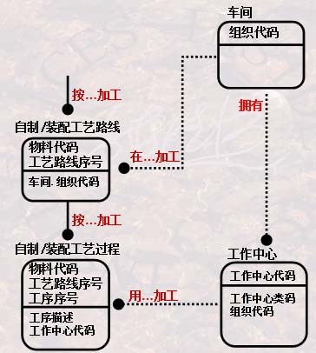
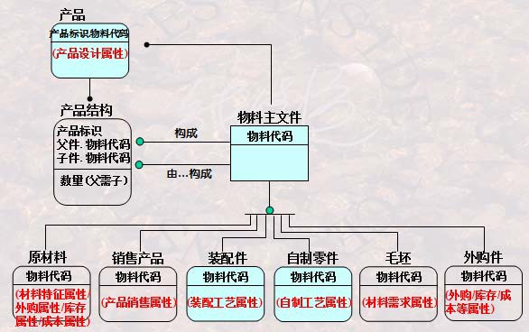
IDEF1x的建模之案例讲解
示例：企业物料系统的数据模型设计

Slide 59
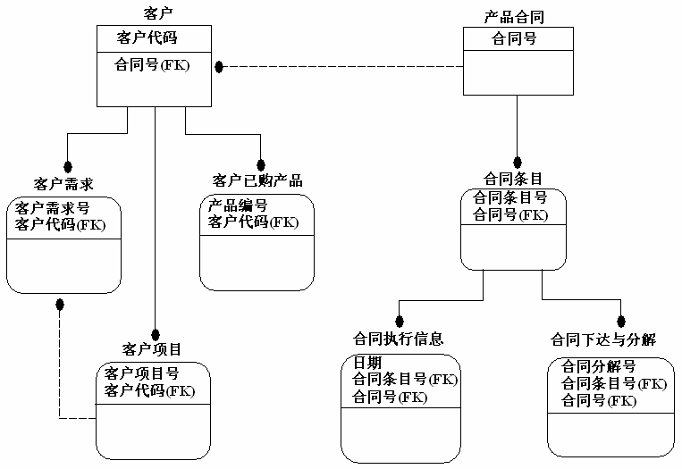
IDEF1x模型之点评（读图训练）
IDEF1x模型读图练习1
➢通过IDEF1x图理解需求
➢读图的基本方法
✓检查每个实体能否用重叠量词形容
--是实体还是实体的属性
✓检查实体的关键字能否唯一确定每
个实例--暨方框内横线上的属性是否是 关键字
✓检查实体之间联系绘制及命名的正 确性--暨圆圈应在多端
✓检查属性继承的正确性—在多端继承
属性，或者在关键字部分继承属性(对应 实线)，或者在一般属性部分继承属性(对 应虚线)
✓检查其他方面等
有5类错误， 你找出了吗?

Slide 60
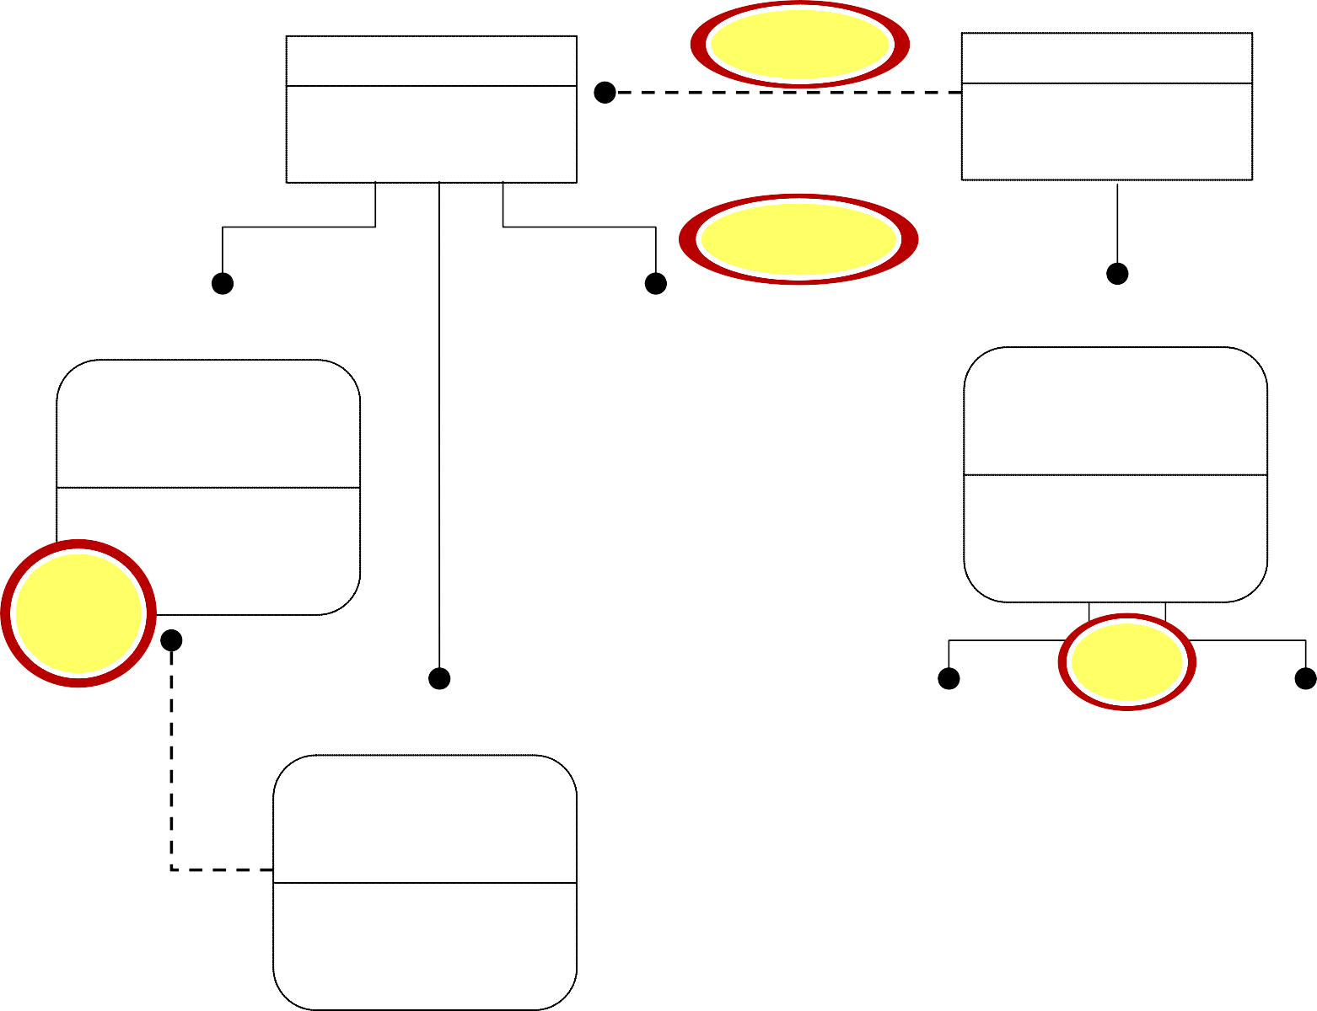
IDEF1x模型之点评（读图训练）
示例1
客户
客户代码
合同号(FK)
产品合同
合同号
联系方向?
联系名称?
客户需求
客户需求号 客户代码(FK)
客户已购产品
产品编号 客户代码(FK)
合同条目
合同条目号 合同号(FK)
属性 继承?
连接?
命名?
客户项目
客户项目号 客户代码(FK)
合同执行信息
日期 合同条目号(FK) 合同号(FK)
合同下达与分解
合同分解号 合同条目号(FK) 合同号(FK)

Slide 61
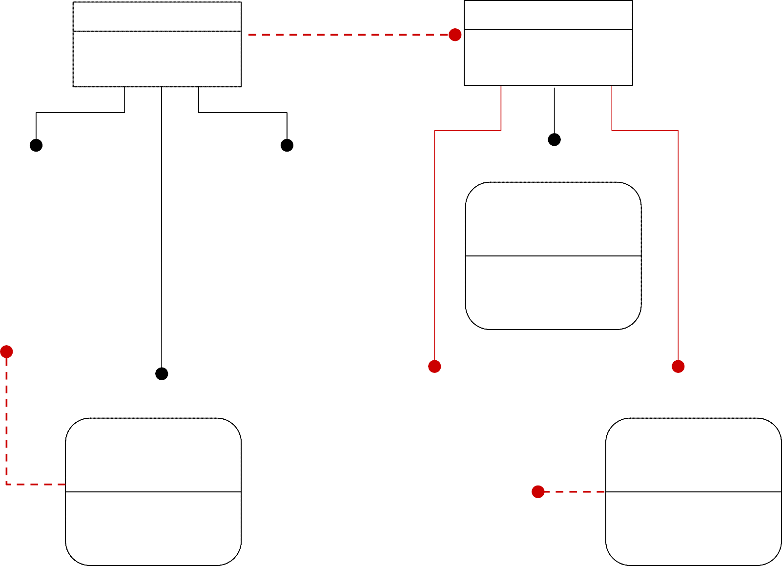
IDEF1x模型之点评（读图训练）
示例1
客户
客户代码
产品合同
合同号
客户代码 (FK)
签署…
拥有…
发生…
拥有
拥有
发生
…
产生
客户需求
客户需求号 客户代码(FK)
…
客户已购产品
产品编号 客户代码(FK)
合同条目
合同条目号 合同号(FK)
…
…
客户项目号 (FK)
产生…
客户项目
客户项目号 客户代码(FK)
合同执行
日期 合同号(FK)
合同分解
合同分解号 合同号(FK)
发生…
合同分解号 (FK)

Slide 62
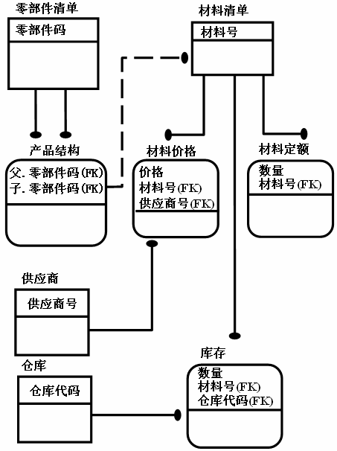
IDEF1x模型之点评（读图训练）
示例2
问题?
问题?
问题?
问题?
IDEF1x图绘制 不正确，说明 理解不到位

Slide 63
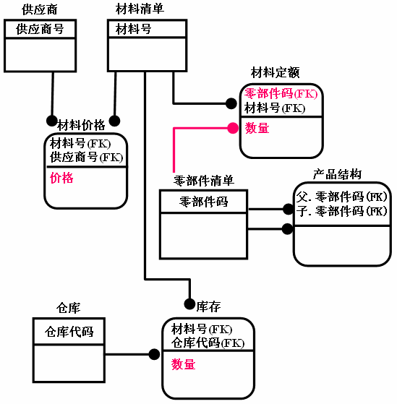
IDEF1x模型之点评（读图训练）
示例2

Slide 64


IDEF1x模型之点评（读图训练）
示例3
➢关于属性合并… …
✓属性合并不应在需求理解阶段进行
IDEF1x图是要让读 者读懂的图，要充 分反映相关语义
合同/ E1
合同/ E1
一份份合同
合同号
合同号
HT003
单位3采购 合同
HT002
单位2采购 合同
合同条目/ E2
合同号(FK) 合同条目号
合同条目/ E2
合同项总序号
HT001
单位1采购 合同
Item1 | 桌子 600x300 | 200
Item2 | 桌子 600x400 | 300
Item3 | 桌面 600x300 | 100
合同项总序号 = 合同号 + 合同条目号
一份合同中的 一项项条款
不符合现实。现实 的合同项序号是随 合同独立编排的

Slide 65
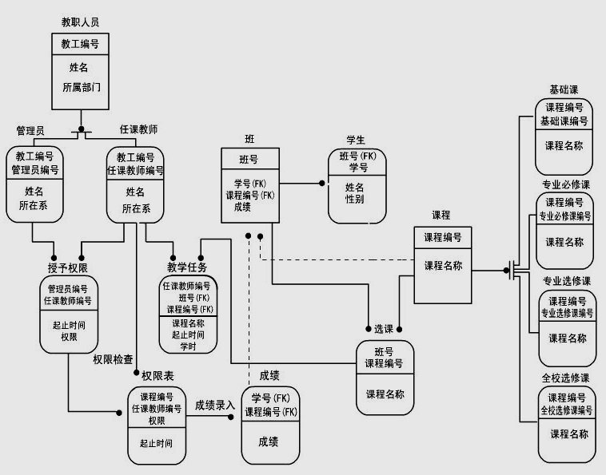

IDEF1x模型之点评（读图训练）
示例4
此分类联系违反 了下列原则： 1.各分类实体的 关键字应与一般 实体的关键字一 致;
2.每个分类实体 应有不同于其他 分类实体及一般 实体的属性。

Slide 66
IDEF1x模型之点评（读图训练）
示例5
➢不要把IDEF1X图当作流程图… …
产品
产品编号
发货单
发货号
产品编号(FK)
产品包装
货款回收
产品编码 产品编号(FK)
销售情况
产品编码
产品编号(FK)
包装号
产品编号(FK)
发货到
到货单
接收号 产品编号(FK)
发货号(FK)
包装成本
产品编码 产品编号(FK)
包装号(FK)
产品安装
产品编号(FK) 产品编码
产品试运行
产品编号(FK) 产品编码
技术服务
产品编号(FK) 产品编码
售后服务档案
产品编号(FK) 产品编码
接收号(FK) 发货号(FK)
接收号(FK) 发货号(FK)
接收号(FK) 发货号(FK)
接收号(FK) 发货号(FK)

Slide 67
IDEF1x模型之点评（读图训练）
示例5
➢正确的画法应是… …
完工产品 / E1
产品出厂编号
发生
发货单 / E2 发货单号
到货单 / E3 到货单号
产品安装 / E4 安装档案号
产品出厂编号FK
产品试运行/E5
试运行档案号 产品出厂编号FK
产品售后服务/E5 售后档案号
产品出厂编号FK
产品出厂编号FK
产品出厂编号FK

Slide 68
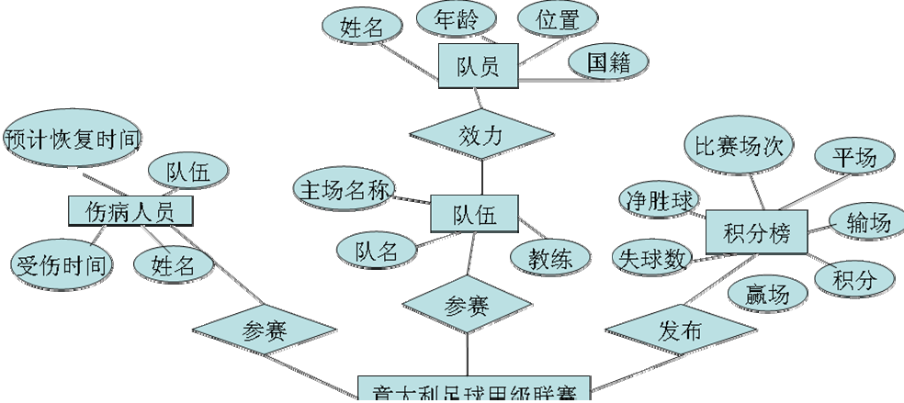


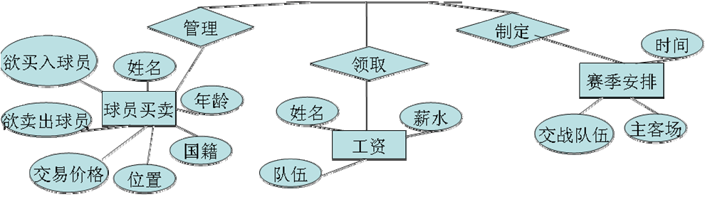
IDEF1x建模之案例讲解
示例：联赛管理
实体识别错误， 1.…不是实体;
2.实体应明晰关键 字属性；
3.实体可用重叠量 词度量其实例，并 有不同于其他实体 的属性存在。
4.各实体之间应有 联系。

Slide 69
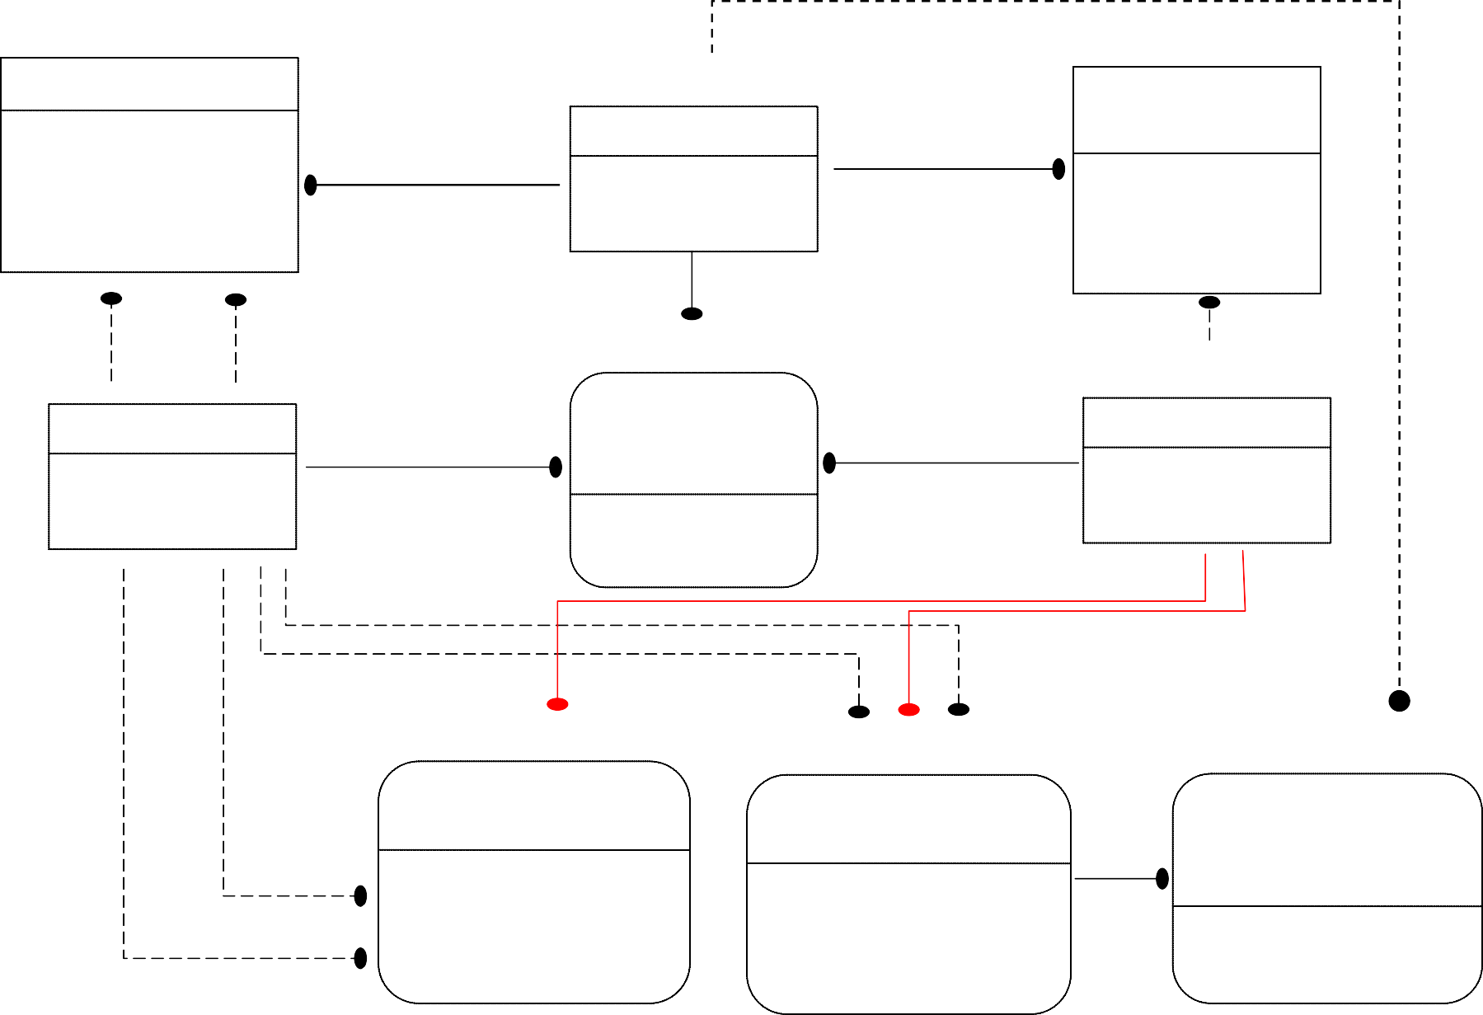
IDEF1x建模之案例讲解
球员交易记录
交易记录号
球员进球记录
球员独立编号(FK) 赛季(FK)
进球数
球员
球员独立编号
买入球队.球队编号(FK) 卖出球队.球队编号(FK) 球员独立编号(FK)
产生…
产生…
隶属于…
球员-球队
球员独立编号(FK) 球队编号(FK) 赛季编码(FK)
球员球队编号
产生…
买入…
卖出…
产生…
赛季
赛季编码
球队
球队编号
拥有…
产生…
产生…
客场…
产生…
主场…
赛程安排
赛季编码(FK) 场次
主场球队.球队编号(FK) 客场球队.球队编号(FK) 比赛时间
比赛地点
场次比赛结果
赛季编码(FK) 场次
主场球队.球队编号(FK) 客场球队.球队编号(FK) 主场球队入球数
客场球队入球数
场次球员进球纪录
赛季编码(FK) 场次(FK) 序号
球员独立编号 (FK)
进球时间
客场…
主场…

Slide 70



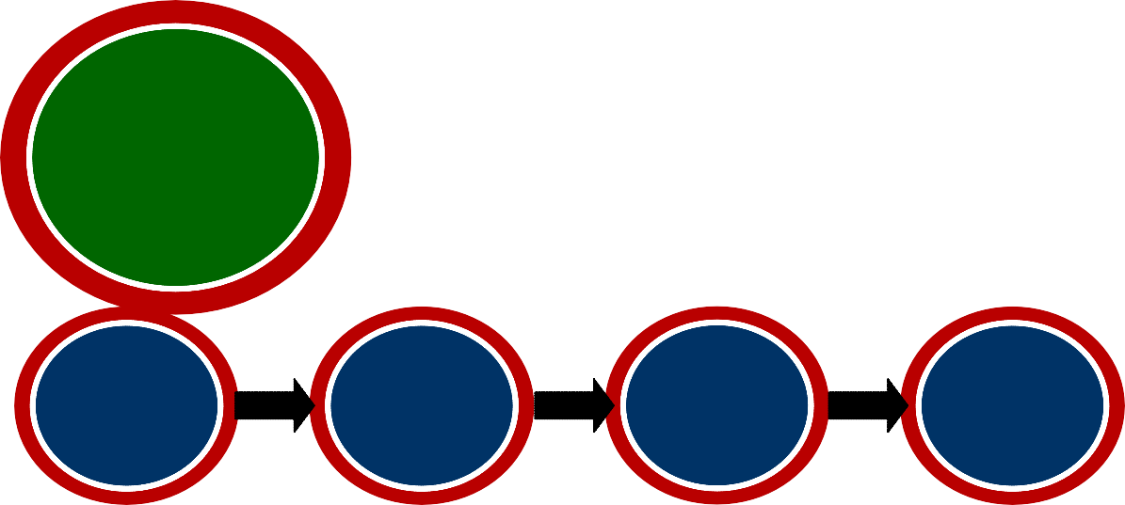
总结
E-R/ IDEF1x
实体
关键字
联系
属性
独立 实体
从属 实体
可标定 非标定 联系 联系
分类 联系
相交 实体
非确定 联系
计算机 世界
E-R/ IDEF1x
表达
建模
信息 世界
现实 世界
理解
区分
命名
表达

